Slide 1
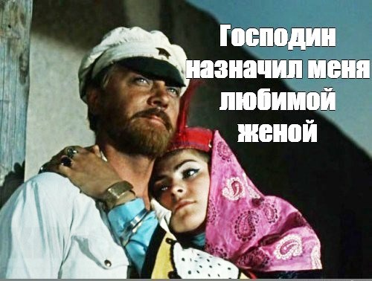
Занятие 9.1

Slide 2
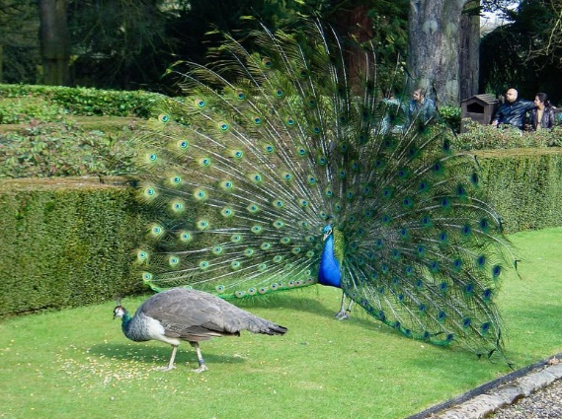
Половой отбор – дорогое удовольствие для эволюции
Половой отбор — это естественный отбор на успех в размножении. Выживание организмов является важным, но не единственным компонентом естественного отбора.
Другим важным компонентом является привлекательность для особей противоположного пола. Признаки, которые снижают жизнеспособность их носителей, могут возникать и распространяться, если преимущества, которые они дают в успехе размножения, значительно выше, чем их недостатки для выживания.
У Ч.Дарвина были крупные проблемы с павлинами («вид павлиньего хвоста вызывает у меня тошноту»), ведь на первый взгляд наличие пышного хвоста не укладывается в теорию эволюции.

Slide 3
Типы мутаций: полезные, вредные и нейтральные
МУТАЦИИ
Полезные мутации – способствуют приспособляемости (эффективности размножения)
Вредные мутации – уменьшают приспособляемость (эффективность размножения)
Селективно нейтральные
(их подавляющее большинство)
Увеличение эффективности размножения
Эффективность размножения не изменяется
Снижение эффективности размножения
Не подвергаются действию естественного отбора.
На них влияет случайный генетический дрейф:
«Бутылочное горлышко».
«Эффект основателя».
Положительный естественный отбор.
Вероятно закрепление мутаций
Отрицательный (очищающий) естественный отбор.
Вероятно удаление мутаций

Slide 4
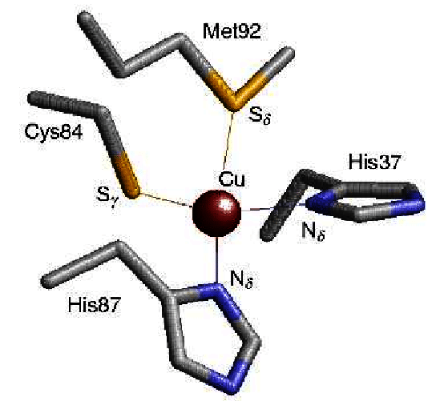
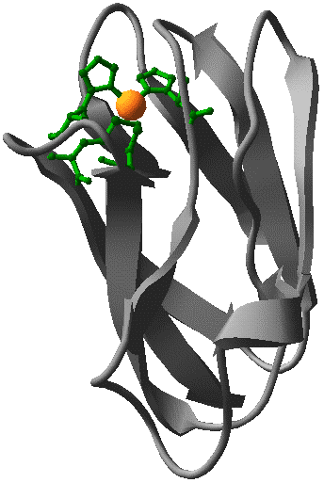
Теория (почти) нейтральной эволюции (М.Кимура)
1. Основной вклад в генное разнообразие вносят нейтральные мутации. Они не полезны и не вредны. Поэтому они не контролируются отбором.
2. Скорость эволюции белка (число мутантных замен остатков на 1 позицию в год) остается почти постоянной пока трехмерная структура белка и его функция серьезно не изменены.
3. Более функционально значимые части белка (консервативные области активных центров) меняются значительно медленнее, чем мало значимые.
4. Замены, слабо влияющие на третичную структуру и функцию белка, фиксируются в ходе эволюции значительно чаще.
H
C H M

Slide 5
Дрейф генов (genetic drift)
Дрейф генов (генетико-автоматические процессы) – случайные изменения частот аллелей и генотипов, происходящих преимущественно в небольших неоднородных популяциях при смене поколений.
Дрейф генов приводит к двум возможным результатам: случайная флуктуация частоты аллеля приводит либо к его закреплению в популяции, либо к его исчезновению.
В результате дрейфа генов происходит возрастание генетической однородности популяции и, соответственно, случайное существенное увеличение частоты ранее редкого аллеля.
Впоследствии по мере увеличения численности популяции вновь возрастает роль естественного отбора. Теперь он будет распространяться на новый генофонд, приводя его к направленным изменениям.
Совокупность этих процессов может привести к возникновению новых видов.

Slide 6
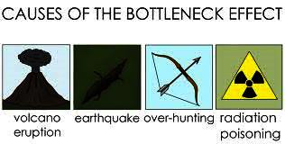
Вариант дрейфа генов: «бутылочное горлышко» (bottleneck)
Бутылочное горлышко - сокращение генофонда (генетического разнообразия) вследствие прохождения популяции через период критического сокращения ее численности с последующим восстановлением или полным вымиранием.
Поскольку при этом происходит изменение частот аллелей, данный эффект относится к факторам эволюции.
Пример: около 75 тыс. лет тому назад после извержения вулкана Тоба (Индонезия) наступило временное сильное похолодание Земли, т.н. «вулканическая зима».
В результате численность человечества сократилось до примерно 2000 человек (The American Journal of Human Genetics).

Slide 7
Пример «бутылочного горлышка»: популяция гепардов
Популяция гепардов – не более 20 тыс. особей. Они обладают очень низким генетическим разнообразием, видимо, в результате прохождения через «бутылочное горлышко» около 10 тыс. лет тому назад.
Итог: снижение плодовитости и высокая частота заболеваний.

Slide 8
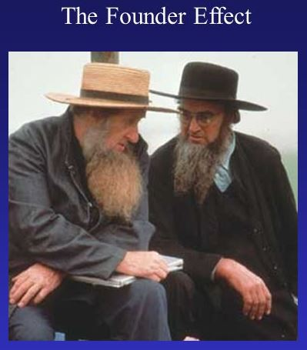
Вариант дрейфа генов: «эффект основателя»
«Эффект основателя» – заселение новой географической территории малой группой представителей данного вида, у которых частоты аллелей случайно отклоняются от частот, характерных для вида в целом.
К случаю «эффекта основателя» можно отнести и легендарного царя Соломона, у которого было 700 жен и 300 наложниц.

Slide 9
Дрейф генов: судьба нейтральных мутаций
В популяции животных имеется ген А в двух вариантах (аллелях): А₁ и А₂. У половины животных имеется аллель А₁ (частота этого аллеля q = 0,5), у второй половины - аллель А₂ (его частота q также = 0,5).
Как будет меняться частота аллеля А₂, если мутация, которая привела к его возникновению, была нейтральной (не сказывается на плодовитости)? Эффективность размножения для носителей этих аллелей одинакова.
Ответ: частота останется прежней (0,5) – ошибочен!
Видно, что частота аллеля А₂ от поколения к поколению хаотически колебалась («случайные блуждания»). Эти блуждания будут продолжаться до тех пор, пока частота либо не достигнет 1 (аллель зафиксировался в геноме всех животных популяции (частота – 100%), либо упадет до 0 (аллель элиминировался из генофонда популяции – его частота – 0%). Вероятность фиксации или элиминации: Р = q.
Так будет всегда: нейтральный аллель будет случайно блуждать между 0 и 1, пока с равной вероятностью не упрется либо в верхний, либо в нижний предел. Это и есть «генетический дрейф» – случайные изменения частот аллелей, не зависящие от приспособленности.

Slide 10
Две главные движущие силы эволюции, естественный отбор и дрейф, – кто и когда сильнее?
1
В маленьких популяциях отбор и дрейф начинают конкурировать за слабовредными и слабополезными мутациями.
Пусть мутация А₂ стала не нейтральной, а повысила плодовитость животных-носителей А₂ на 5%. Начальные частоты аллелей А₁ и А₂ равны = 0,5. Тогда:
1. В большой популяции (N = 5000 животных) частота А₂ неуклонно растет, приближаясь к 1. Естественный отбор приводит к фиксации даже слабополезной мутации. Влияние дрейфа – ничтожно. При N = 1 млн для фиксации требуется 560 поколений, если плодовитость повысилась только на 1%, то требуется уже 2800 поколений.
2. При N = 200 слабополезный аллелль также в итоге зафиксировался, но путь был труден и извилист, могло и не повезти.
3. При N = 30 (крошечная популяция) власть отбора слабее, дрейф становится могущественным. В таких популяциях слабополезные и слабовредные мутации начинают вести себя как нейтральные. Их частоты «случайно блуждают», пока не наткнутся на верхний или нижний порог. Они становятся «невидимыми» для отбора. Поэтому слабовредная мутация может зафиксироваться, а слабополезная – элиминироваться.
2
3

Slide 11
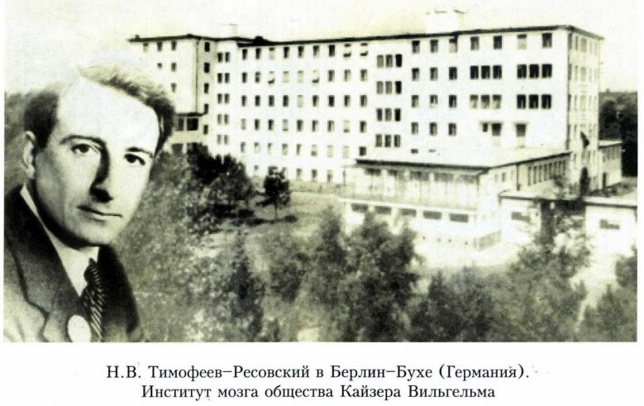
Популяционные волны (волны жизни)

Slide 12
Миграция генов (gene migration, gene flow)
Миграция генов – трансфер аллелей из одной популяции в другую.
Миграция приводит к выравниванию частот аллелей между популяциями, тем самым противодействует тенденции к дивергенции (расхождению) популяций.
Является одним из факторов эволюции, так как приводит к изменениям частот аллелей.

Slide 13
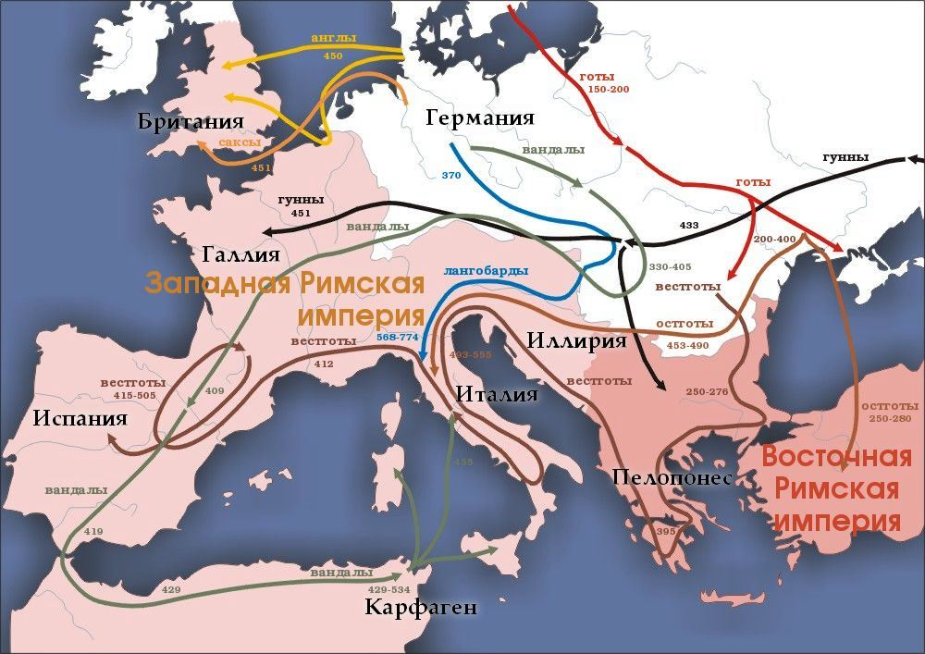
Пример: миграция генов как фактор эволюции
Аллель В из локуса группы крови типа АВ0 распределен в европейской популяции по градиенту с Запада на Восток, от Испании к России.
Этот градиент коррелирует с волнами миграции азиатских народов (т.наз. «Великое переселение народов» в результате наступления резкого похолодания) на Запад после падения Римской империи.

Slide 14
Изоляция
Изоляция – полное исключение или частичное затруднение свободного скрещивания особей одного вида из разных популяций. Изоляция увеличивает вероятность близкородственного скрещивания – инбридинг. В результате увеличивается частота гомозигот.
Биологическая изоляция
Географическая изоляция
Популяции обосабливаются друг от друга за счет природных препятствий – рек, проливов, горных хребтов, пустынь.

Slide 15
Инбридинг
Инбридинг – скрещивание близкородственных особей. При инбридинге родители являются близкими родственниками и поэтому имеют много одинаковых аллелей. В результате по определенным аллелям увеличивается частота гомозигот в потомстве по вредным (deleterious) и летальным аллелям.
Увеличение гомозигот часто приводит к инбредной депрессии – снижению жизнеспособности и низкой выживаемости потомства. Количество вредных аллелей, присутствующих в популяции, называется генетическим грузом.
Инцест – термин, применяемый преимущественно к человеческим популяциям, - крайняя форма инбридинга, когда скрещиваются особи, связанные прямым родством.
Инбридинг широко применяется в селекционной работе для выведения генетически идентичных особей (инбредных чистых линий).

Slide 16
Занятие 9.1
The End

